Slide 1
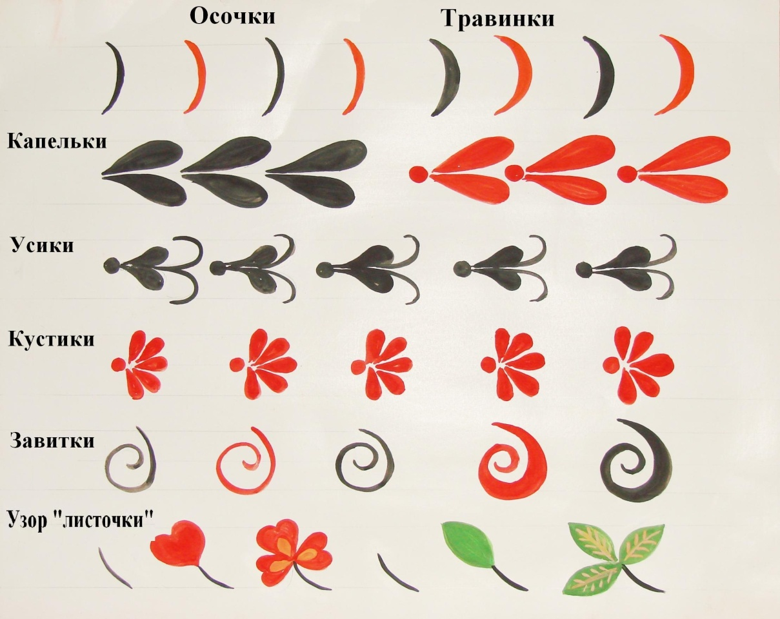
Хохломская роспись

Slide 2
Городецкая роспись

Slide 3
Дымковская игрушка

Slide 4
Дымковская игрушка

Slide 5
Филимоновская игрушка

Slide 6
Гжель

Slide 7
Гжель

